Slide 1
UTE – Università Cardinal Colombo - MILANO Giovedì, 18 aprile 2024
«EDDA CIANO
e
IL COMUNISTA»
Vicenda privata
di una famosa
donna pubblica.

Slide 2
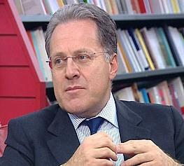
La cover del libro. L’autore, il giornalista scrittore Marcello Sorgi.

Slide 3
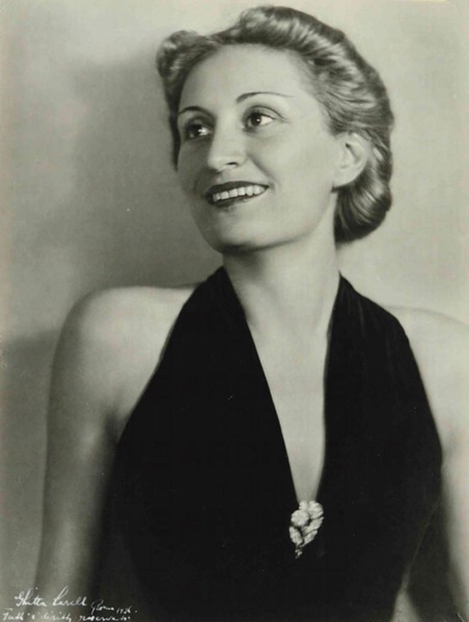
Edda Mussolini Ciano ai tempi d’oro.

Slide 4
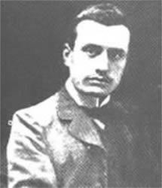
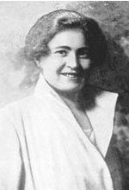
I GENITORI di EDDA Benito Amilcare Andrea Mussolini Rachele Guidi

Slide 5
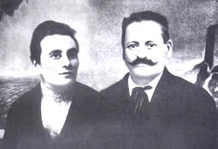
Alessandro e Rosa Mussolini, genitori del Duce e nonni paterni di Edda.

Slide 6
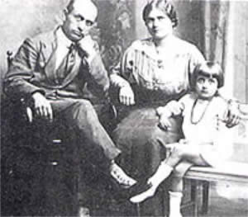
Edda bambina con i genitori Benito Mussolini e Rachele Guidi.

Slide 7
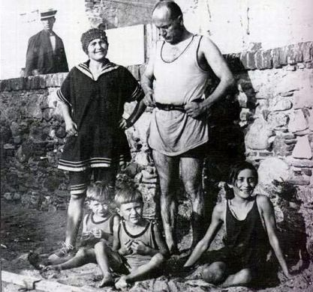
Rachele, Benito Mussolini, Vittorio, Bruno e Edda ragazza sulla costiera romagnola.

Slide 8
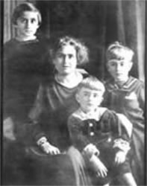
Mamma Rachele con tre dei 5 figli, Vittorio, Bruno e, dietro, Edda.

Slide 9
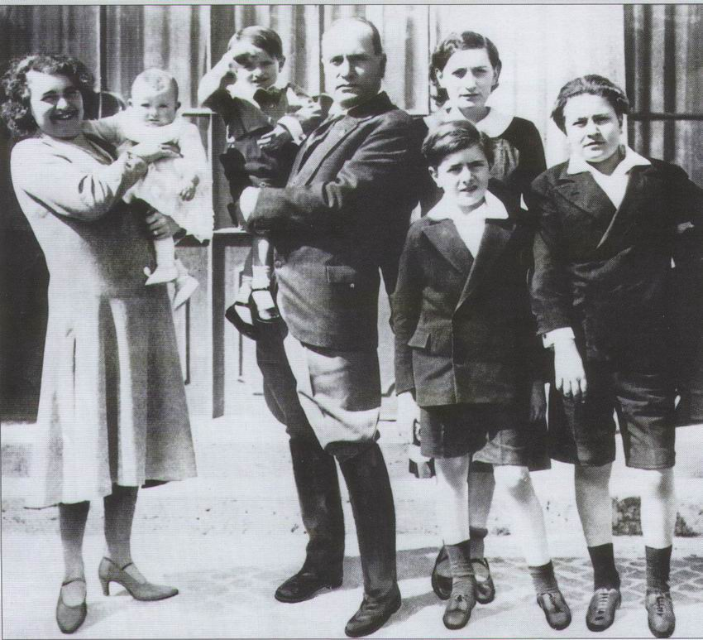

Slide 10
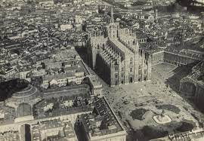
Il centro di Milano nel primo ventennio del ‘900.

Slide 12
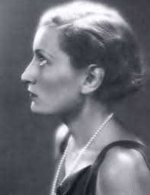
Edda Mussolini giovane.

Slide 13
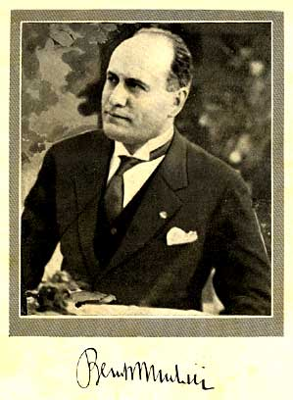
"Sono riuscito a sottomettere l'Italia, ma non riuscirò mai a sottomettere mia figlia".

Slide 14
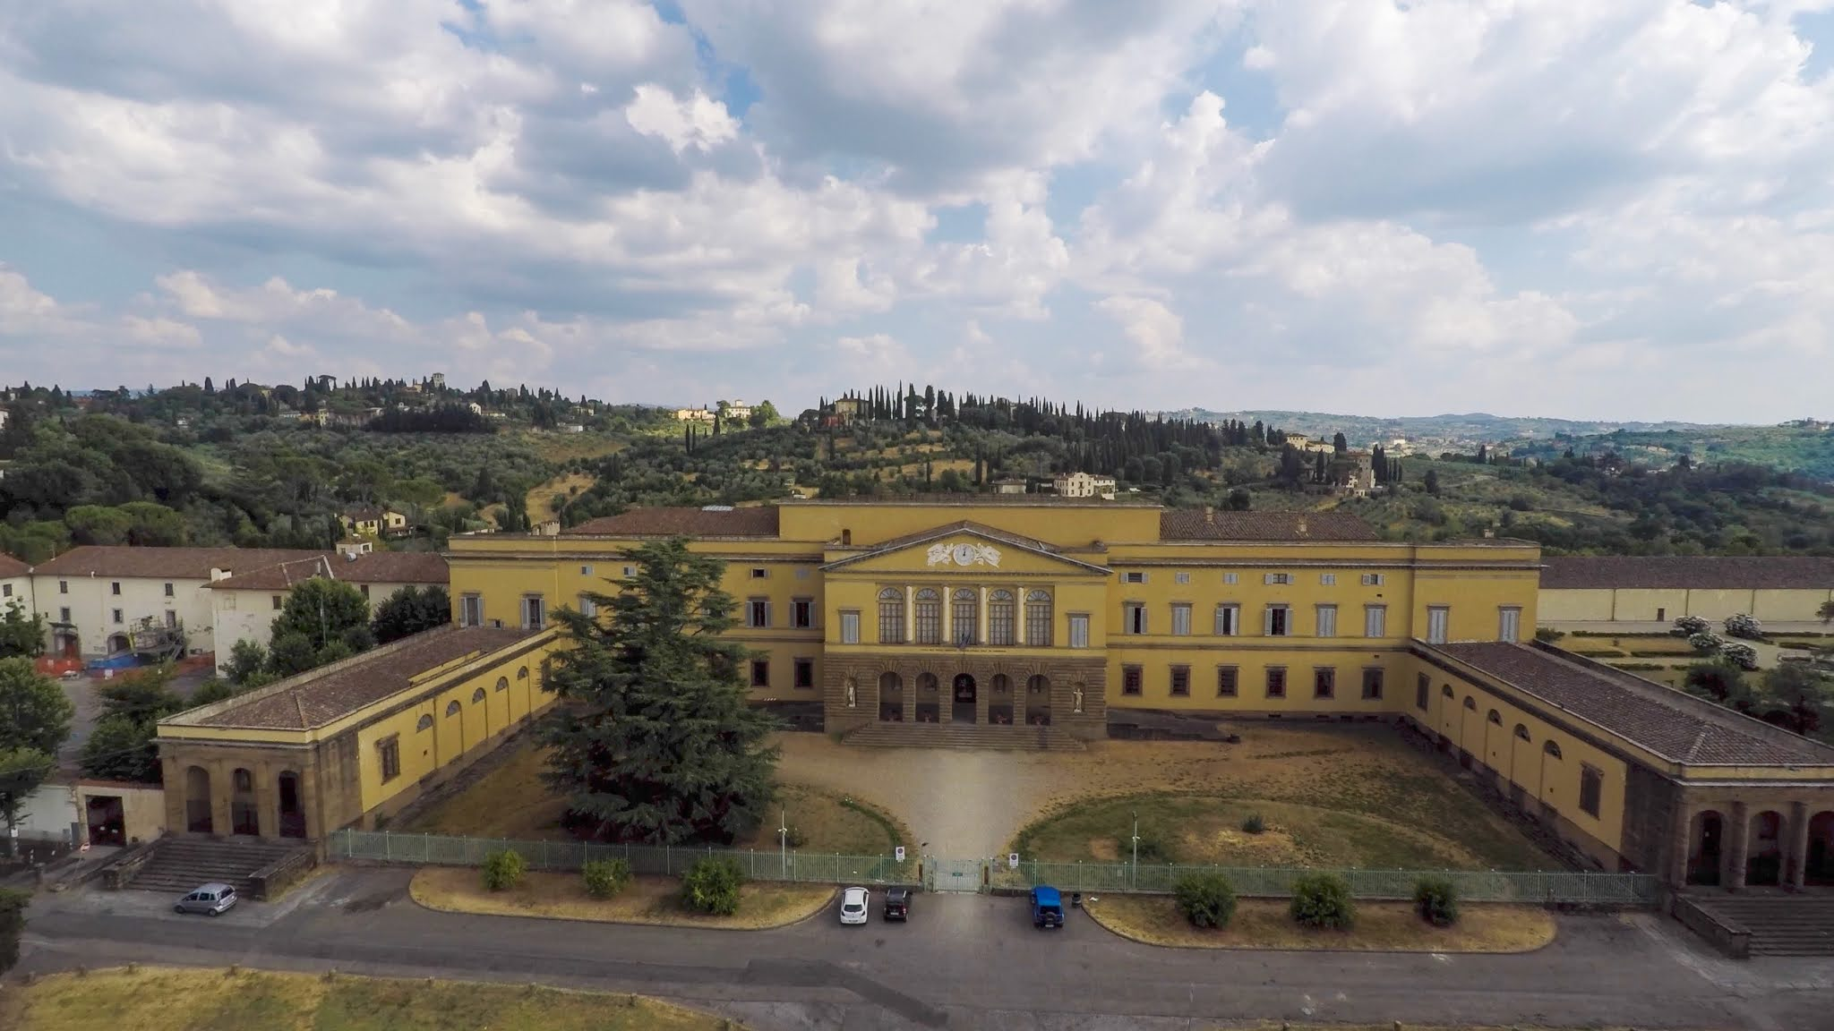
Educandato di Porto Imperiale (FI).

Slide 15
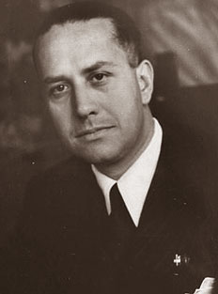
il Conte Gian Galeazzo Ciano. (Livorno, 1903 – Verona, 12 gennaio 1944, fucilato a 41 anni)

Slide 16
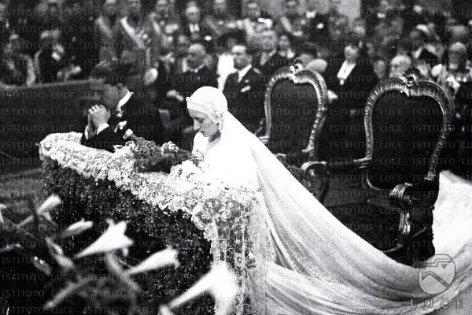
Roma, 24 aprile 1930. Le nozze di Edda Mussolini e Gian Galeazzo Ciano.

Slide 17
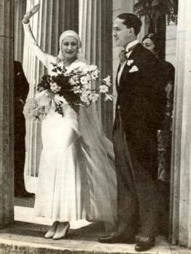
I novelli sposi al saluto fascista.

Slide 18
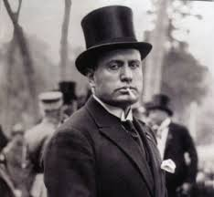
Benito Amilcare Andrea Mussolini, il DUCE.

Slide 19
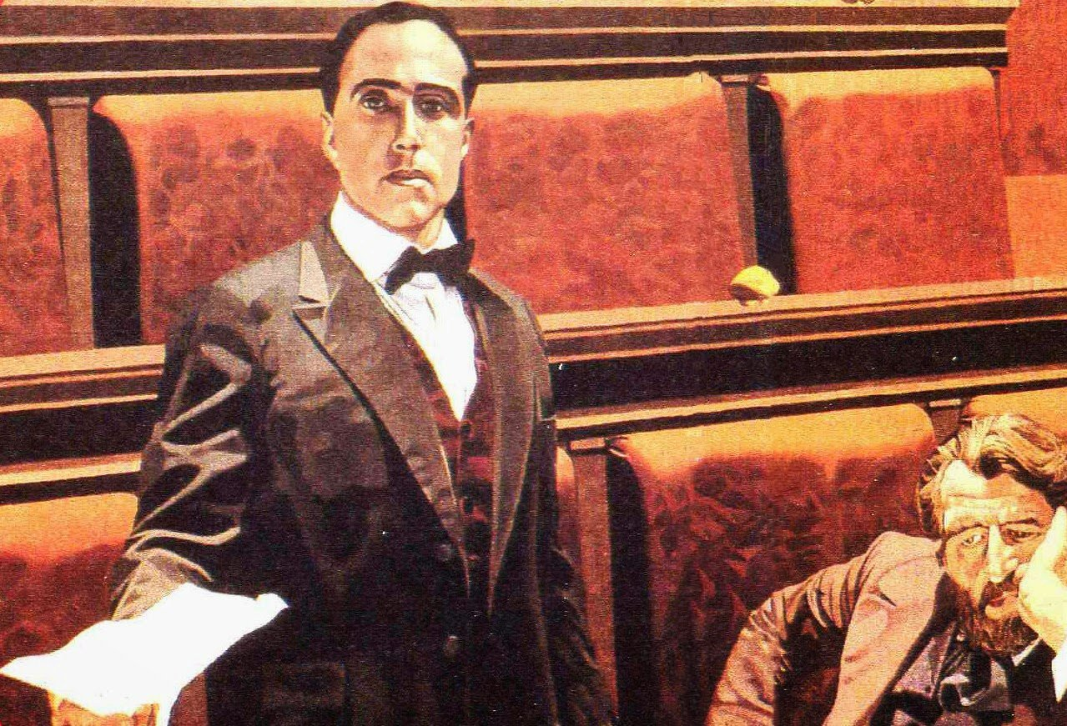
19 giugno 1924. Delitto dell’oppositore socialista Giacomo Matteotti.

Slide 21
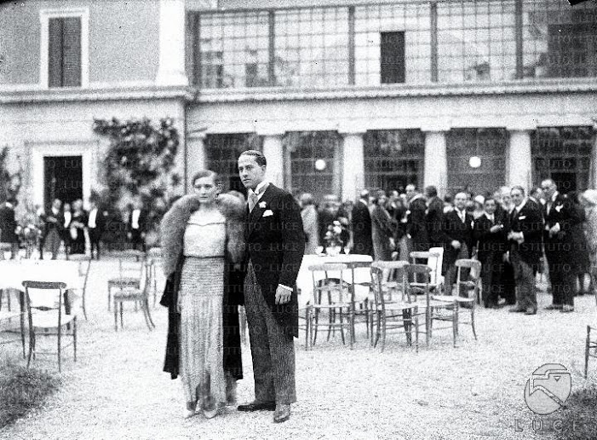
Foto di rito davanti ai convitati, selezionatissimi.

Slide 22
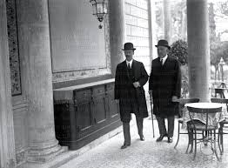
Invitati di rango al matrimonio del secolo.

Slide 24
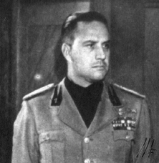
Il Conte Gian Galeazzo Ciano in divisa.

Slide 25
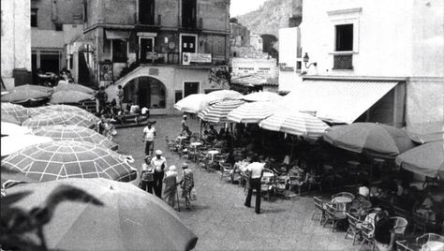
La piazzetta di Capri negli anni ‘30 del Novecento.

Slide 26
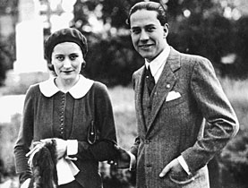
Edda e Gian Galeazzo Ciano, giovani sposi.

Slide 27
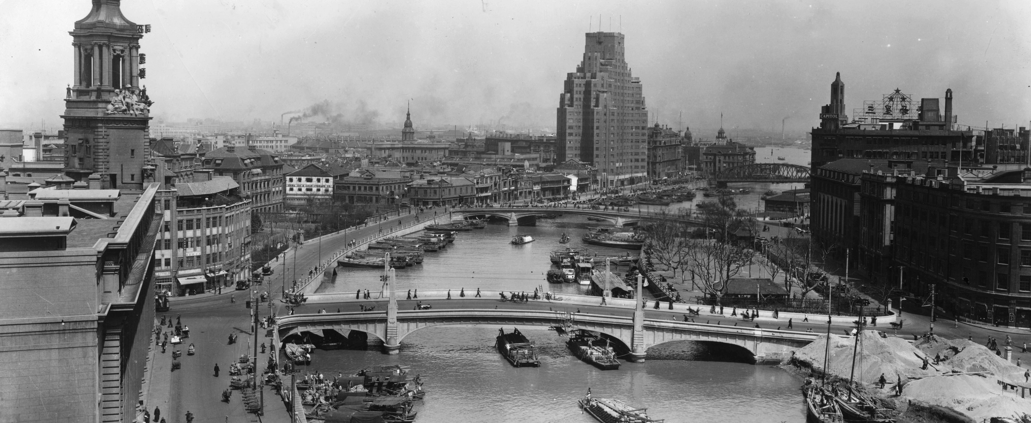
Shanghai negli anni ‘30 del Novecento.

Slide 28
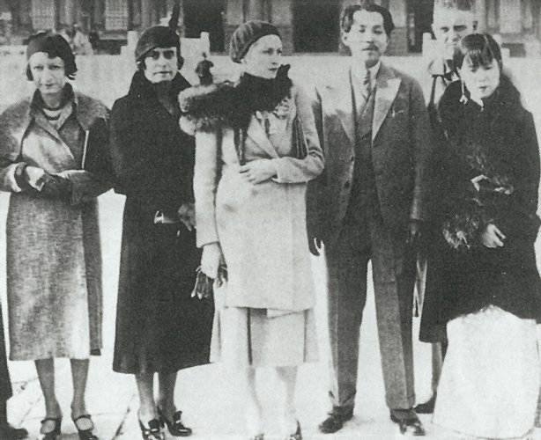
Pechino 1931. Edda Ciano al centro, a destra le autorità cinesi a sinistra due rappresentanti australiane.

Slide 29
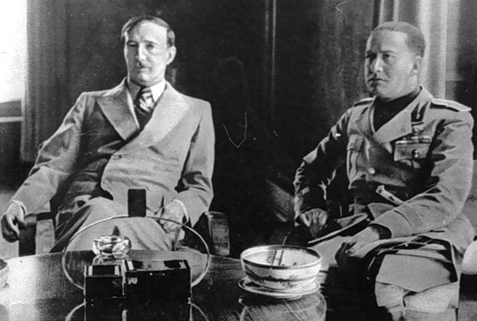
Gian Galeazzo Ciano Ministro degli Esteri con il re Zog d'Albania.

Slide 30
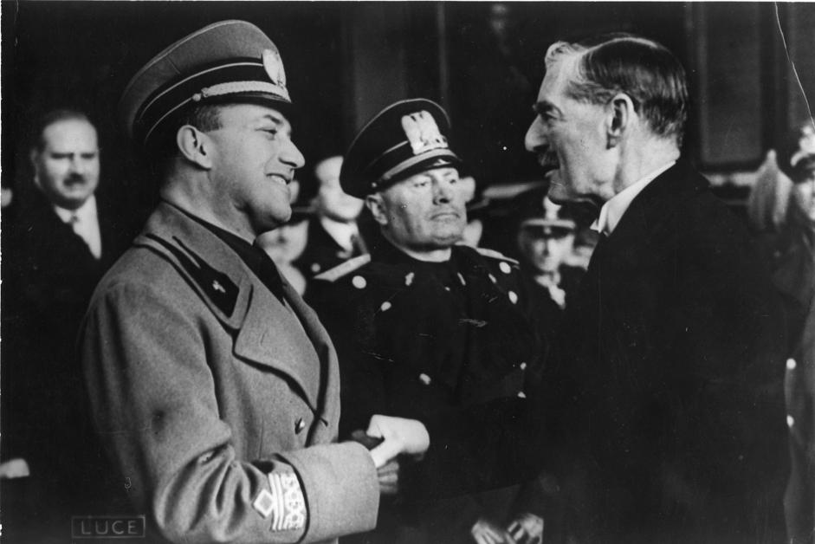
14 gennaio 1939, Roma, Stazione Termini. Gian Galeazzo Ciano e il Primo Ministro Inglese Sir Neville Chamberlain. Al centro il Duce.

Slide 31
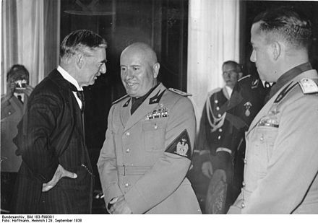
29 settembre 1938. Il Primo Ministro Inglese conversa con Mussolini e Ciano.

Slide 32
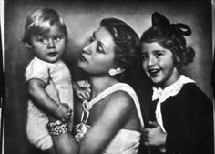
1935. Edda Ciano con due dei tre figli: Marzio (Mowgli) e Raimonda (Dindina).

Slide 33
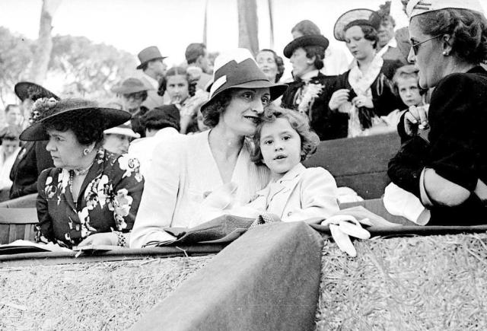
1935. Edda Ciano con la secondogenita Raimonda (Dindina) ad un evento mondano.

Slide 34
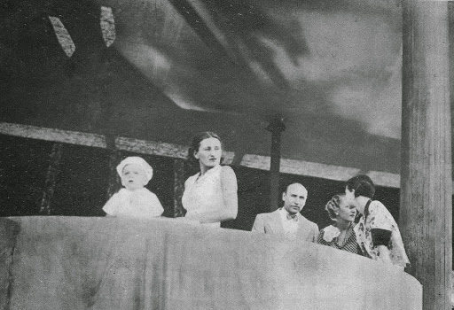
Edda Ciano a teatro, sul palco d’onore.

Slide 35
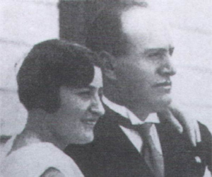
Edda, la figlia prediletta del Duce.

Slide 36
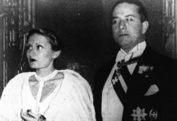
…col marito ad una serata di gala.

Slide 38
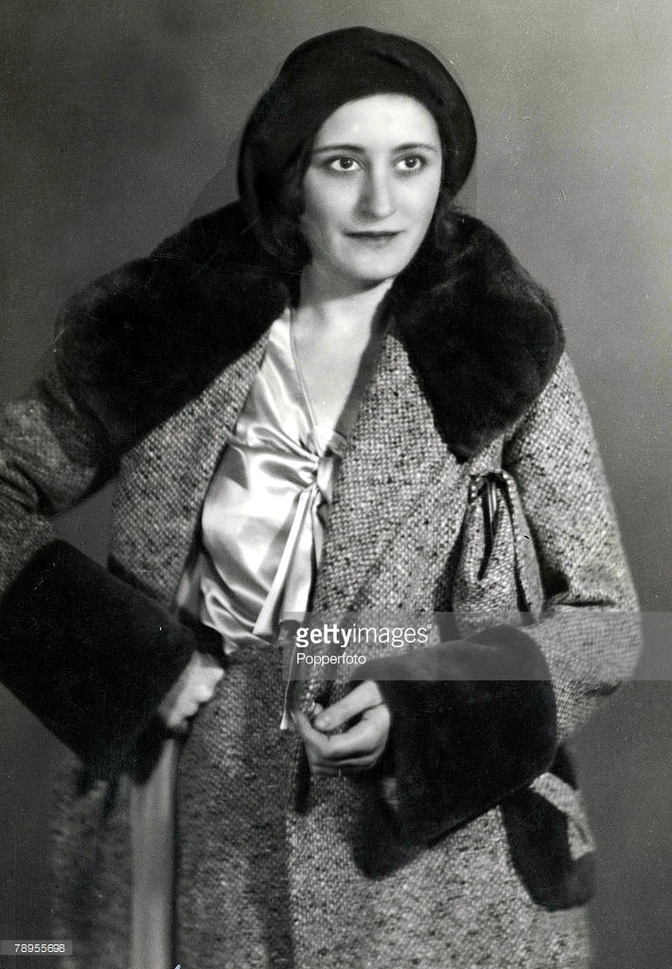
Edda Ciano, toilette da gran soirée!

Slide 40
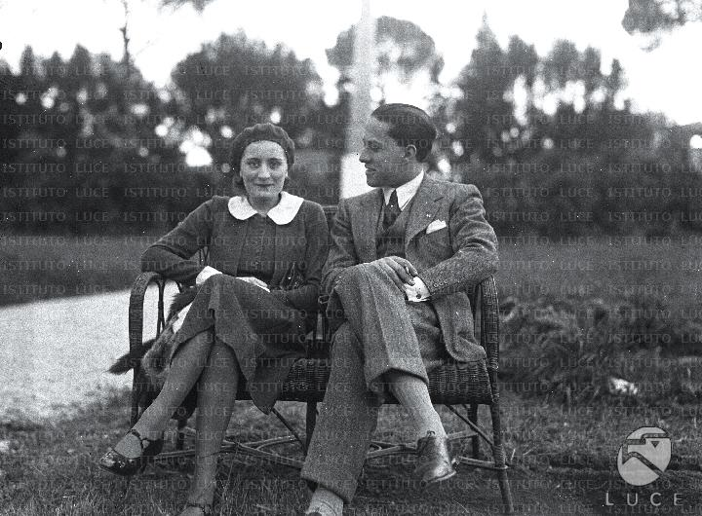

Slide 41
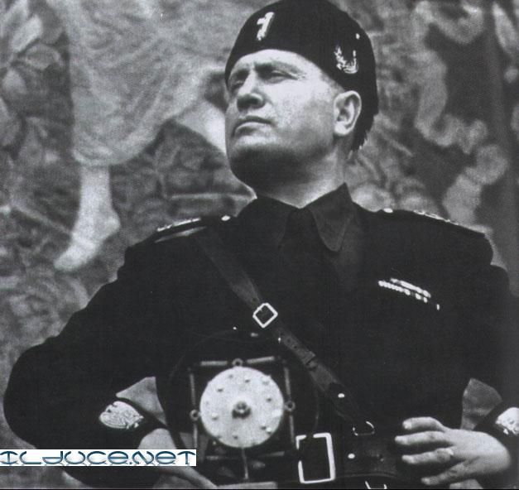
Il Duce in una delle sue adunate «oceaniche».

Slide 42
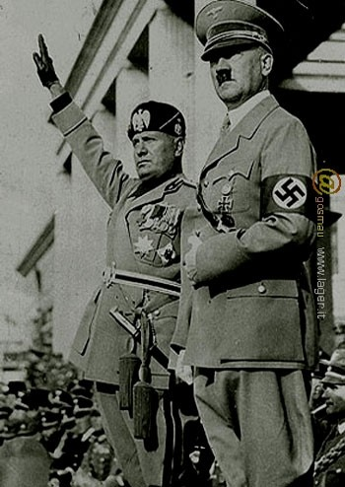
1936. Hitler e Mussolini e Il Patto d’acciaio, «L’Asse Roma-Berlino».

Slide 43
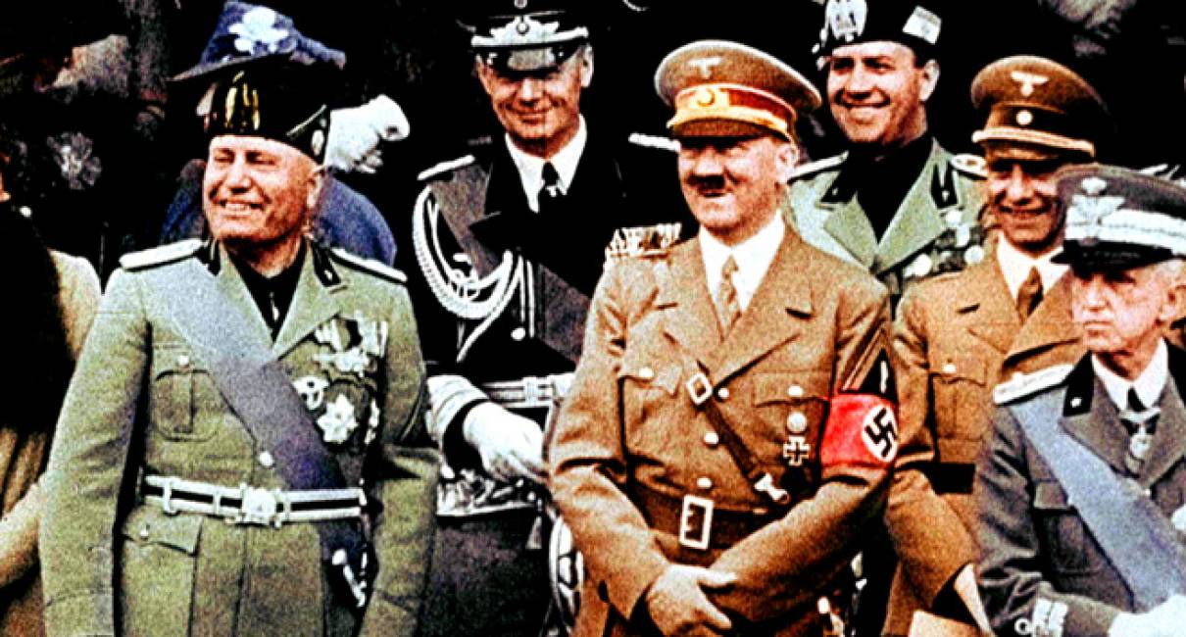
Roma, 6 maggio 1938. Re Vittorio Emanuele III, Adolf Hitler e il Duce Benito Mussolini.

Slide 44
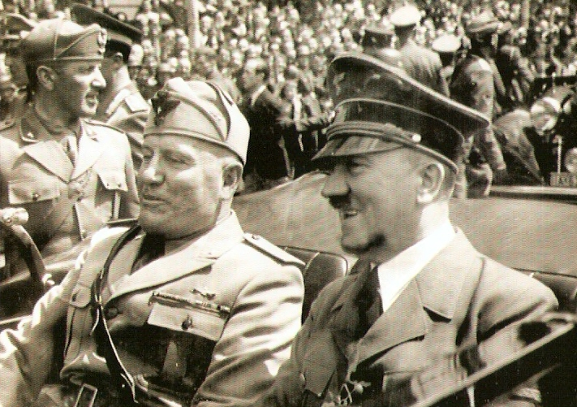
Roma 1938. Adolf Hitler e Benito Mussolini in auto alla parata ufficiale.

Slide 45
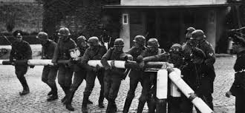
Foto storica. 1° settembre 1939. Le truppe tedesche invadono la Polonia.

Slide 46
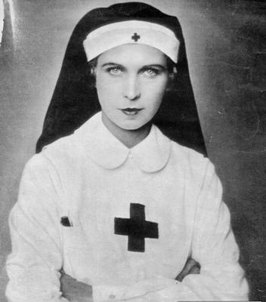
Maria José del Belgio, moglie dell'erede al trono, Umberto di Savoia, ispettrice della Croce Rossa negli anni della seconda guerra mondiale.

Slide 47
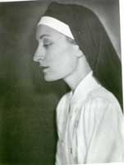
Edda Ciano, crocerossina durante il secondo conflitto mondiale.

Slide 48
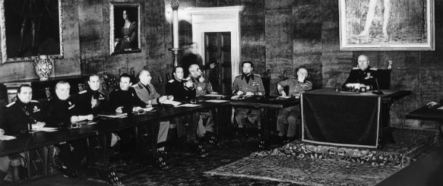
Roma, 24-25 luglio 1943. La seduta del Gran Consiglio con la sfiducia a Mussolini.

Slide 49
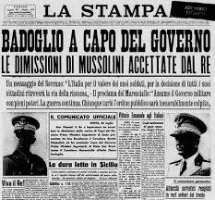
La notizia su LA STAMPA.

Slide 50
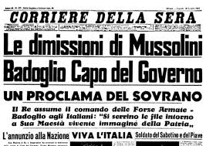
…e sul CORRIERE DELLA SERA.

Slide 51
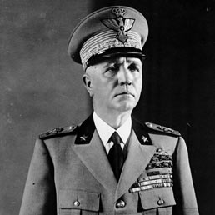
Il generale Pietro Badoglio nuovo Capo del Governo.

Slide 52
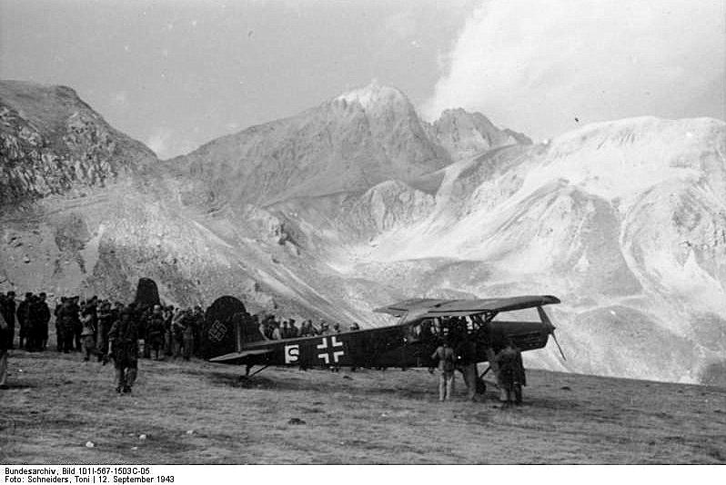
12 settembre 1943. Mussolini, prigioniero sul Gran Sasso, liberato dai paracadutisti tedeschi.

Slide 53
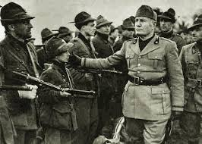
Mussolini passa in rassegna le “sue” truppe della R.S.I. (Repubblica Sociale Italiana).

Slide 54
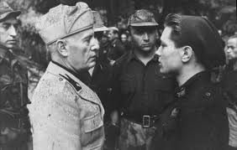
Il Duce si ferma a salutare una soldatessa della R.S.I.

Slide 55
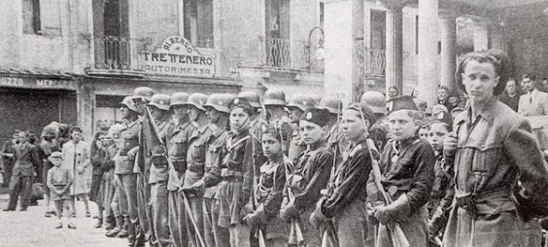
Salò 1944. Parata di soldati tedeschi “bambini” in sostegno a Mussolini.

Slide 56
8 settembre 1943. L'armistizio di Cassibile. Il gen. Castellano per l'Italia e il gen. Ike Eisenhower per gli Alleati.

Slide 57
Processo di Verona, gennaio 1944. Ciano al centro degli accusati di alto tradimento al banco degli imputati.

Slide 58
11 gennaio 1944. La fucilazione dei colpevoli di alto tradimento.

Slide 60
Gian Galeazzo Ciano, il marito di Edda, fucilato a Verona l’11 gennaio 1944.

Slide 61
Neggio, il primo rifugio in Svizzera di Edda Ciano e dei suoi tre figli.

Slide 62
Aprile 1945. Ultima foto di Mussolini da vivo a Milano, a 62 anni.

Slide 63
Giulino di Mezzegra, 28 aprile 1945. Il cancello della villa davanti alla quale sono stati fucilati Benito Mussolini e Claretta Petacci. La croce-lapide.

Slide 64
Il colonnello Valerio, nome di battaglia del capo partigiano Walter Audisio.

Slide 65
Milano, 29 aprile 1945. I corpi disfatti di Benito Mussolini e Claretta Petacci e alcuni gerarchi fascisti a Piazzale Loreto.

Slide 66
Edda Mussolini Ciano negli ultimi anni della sua vita a Roma.

Slide 68
Il libro e l’autore, il giornalista scrittore Marcello Sorgi.

Slide 69
Il porticciolo di Lipari al tempo del confino di Edda Ciano.

Slide 70
Le due accuse a Edda del Tribunale Speciale. «Ha tenuto una condotta ispirata ai metodi e al malcostume del fascismo» e “provocato l’ingresso in guerra dell’Italia, vincendo le resistenze del padre e avvalendosi del forte ascendente che esercitava su di lui”.

Slide 71
Leonida Bongiorno, per Edda «Baiardo». Edda Ciano, per Leonida «Ellenica».

Slide 72
Edda Mussolini Ciano Leonida Bongiorno

Slide 73
Leonida Bongiorno in una foto degli anni ‘50.

Slide 74
I tre fuggiaschi da Lipari: Fausto Nitti, Carlo Rosselli, Emilio Lussu.

Slide 75
Carta d’Identità francese di Paul Zanetti, in realtà Leonida Bongiorno.

Slide 76
La Piazza d’Armi di Lipari al tempo di Edda Ciano.

Slide 77
L’isola di Lipari ai giorni nostri.

Slide 78
«Mio adorabile allievo di sieur Palmiro, continuate a essere comunista? Davvero?” «Adorabile allievo di sieur Palmiro: non trovate che nei confronti dell’amore la politica non ha alcun fascino?». Edda Ciano al tramonto sul mare di Lipari.

Slide 79
Miniserie televisiva, anno 2010.

Slide 80
I protagonisti della fiction televisiva Stefania Rocca e Alessandro Preziosi.

Slide 82
«Una donna italiana fascista deve saper portare le corna».

Slide 83
Edda Ciano col costume da mare a due pezzi, una novità assoluta per gli isolani di Lipari.

Slide 84
Edda Ciano a passeggio tra le ginestre sulle colline di Lipari.

Slide 85
I due protagonisti dello sceneggiato in bici in giro per l’isola di Lipari.

Slide 87
Dal «MEMORIALE» di Edda Ciano alle Autorità Italiane. «Nel giugno del 1936, in casa della signora Goebbels conobbi il Führer. Gita sul lago, amabilità ecc. Conobbi via via Goering, Ribbentrop, Frank, Himmler, il Kromprinz. Pranzi, colazioni e le solite cose», come del resto era avvenuto a Londra con Chamberlain e Mc Donald. Incontri, concluderà Edda, assolutamente informali. Come moglie del Ministro degli Esteri non potevo che seguire le direttive che mi venivano date e che erano esclusivamente mondane, seguendo il precetto sempre trovato esatto che molto si ottiene dopo un buon pranzo, ottimi vini, bella casa e piacevole compagnia».

Slide 88
Palmiro Togliatti, Ministro della Giustizia nel 1° Governo Nazionale del dopoguerra.

Slide 92
Da Roma Edda scrive a Leonida: «Spero che voi siate infelice e soffriate a causa di Ellenica». Mio carissimo e unico comunista, vi amo assai. Adoro le vostre effusioni in inglese» Lettera del 31 agosto 1946 «Sono rammollita dal caldo. Sogno ad occhi aperti la calma delle notti di Lipari, dell’acqua blu, delle incantevoli sciocchezze che una voce, a volte dolce e profonda mi sussurrava nell’orecchio»

Slide 93
Lipari. Piazza Mazzini, ex Piazza d’Armi, in una cartolina anni ’40.
«Tu solo col tuo cuore consigliati:
Io ti dirò le due rotte».
La maga Circe a Ulisse
nell’Odisse di Omero.

Slide 94
Edda Ciano ad una serata a Roma.

Slide 95
Livorno. Il cimitero della Purificazione.

Slide 96
Epigrafe di Edda Mussolini-Ciano al Cimitero della Purificazione di Livorno.

Slide 98
GRAZIE
Alla prossima
Giovedì, 2 maggio 2024
AMARCORD
Nostalgia di un mondo
di provincia ormai lontano.
.

